Slide 1



Rethinking Causal Relationships Learning in Graph Neural Networks
Published in: The Thirty-Eighth AAAI Conference on Artificial Intelligence (AAAI-24)
汇报人：吴伟宏

Slide 2
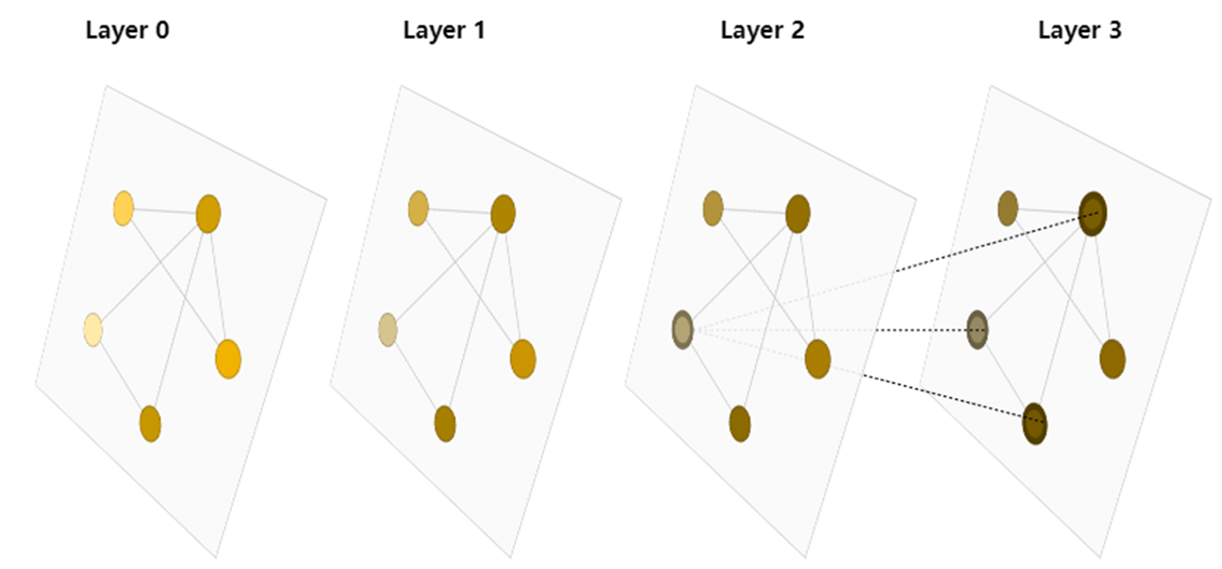
Background
1
GNNs are popular
有效地建模图结构数据中的复杂相互关系
具有一定的可靠性和稳定性
enhance the credibility and robustness of GNNs
GNN的不足
gnn通常模拟数据和标签之间的统计关系，而不是因果关系。这可能会降低可靠性，特别是对于复杂的图形数据。
目前工作
针对上面的问题，目前的工作主要集中在从因果学习的角度加强了gnn，但针对gnn的因果建模能力进行深入分析仍然是一个未解决的问题。
解决方案：
a.构建了一个人工合成的数据集Causal Relationship Configurable Graph 。通过理论基础进一步保证生成数据的合理性.
b.引入了一个轻量级和高适应性的GNN模块，旨在加强GNN在各种任务中的因果学习能力。
GNN模型
自强不息 厚德载物
Central South University
Notes:
其中数据与标签之间的因果关系已知且可控

Slide 3
Background
1
增强因果建模的目的：旨在消除图数据中混淆因素的影响
增强因果建模的方法 | 做法 | 例子 | 缺点
Discovering Invariant Rationales（DIR） | 将训练数据划分为因果成分和混淆因素，然后进行单独处理。 | Wu et al. 2022; Fan et al. 2022a | 通过引入新的模块或调整培训过程以增强因果关系，不会改变网络骨干; 在这一领域仍缺乏深入的研究。
Robust Causal Graph Representation Learning | 直接识别因果数据或消除混淆因素，以实现因果关系的建模。 | Chen et al. 2022; Gao et al. 2023)
DISC | 将重点放在研究gnn在实际应用场景中对特定因果关系的建模能力上。 | Cao et al. 2023; Gao, Luo, and Wang 2022; Wang et al. 2022b
解决方案：
数据集上分析混淆因素的影响
构建了一个称为因果关系可配置图(CRCG)数据集的合成数据集
自强不息 厚德载物
Central South University
Notes:
旨在消除图数据中混杂因素的影响，因为混杂因素由于与因果两者的相关性而可能在因果之间产生错误的关联(Pearl 2002)。
虽然相关模型在增强gnn内部因果关系建模方面取得了一些进展，但在这一领域仍缺乏深入的研究
然而，由于图数据的复杂性，很难手动识别这些混杂因素及其特定影响。
该数据集可以生成可识别和可控因果关系的复杂图数据。

Slide 4
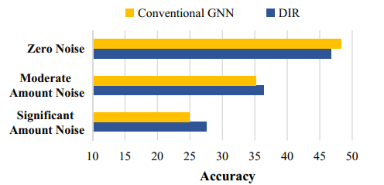
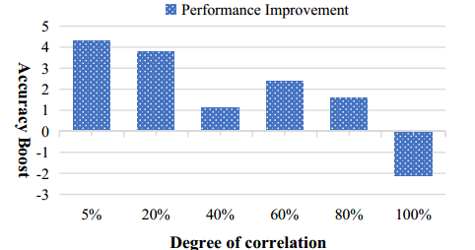
Contributions
1
利用CRCG数据集，比较了因果增强GNN与常规GNN在不同场景下的性能差异：
结果：
1.仅在图数据中存在混杂因素的情况下，采用因果增强方法的GNN表现出一定程度的有效性。
2.随着混淆因素与因果因素之间相关性的变化，具有因果增强的GNN的优势减弱。
原因：当前的GNN因果增强方法本质上是通过应用基于某些先验的操作来操纵GNN，以减轻混淆因素对模型输出的影响。而这种操作需要对图数据进行先验处理。此外，这些干预措施可能受到数据集变化的影响，特别是混杂因素和因果因素之间的概率相关性。
自强不息 厚德载物
Central South University
Notes:
Dir:Discovering Invariant Rationales
ERM：Empirical Risk Minimization（作为传统gnn模型）
实验结果表明，具有因果增强的gnn并没有成功地完全消除所有场景中的混杂因素。

Slide 5
Contributions
1
利用CRCG数据集，比较了因果增强GNN与常规GNN在不同场景下的性能差异：
Main work
构建了一个具有内在的因果关系和可控性合成图数据集，CRCG。
使用CRCG数据集对各种GNN模型进行了一系列分析，并得出了相应的结论。
设计了一种适用于各种GNN模型的名为R-CAM的新型即插即用模块，并通过验证了R-CAM的有效性。
强调与标签有因果关系的特征
引入了一个轻量级模块，称为基于表示的因果关系增强模块(R-CAM)
忽略与标签没有因果关系的特征
自强不息 厚德载物
Central South University
Notes:
基于上述发现，由于主要目标是尽量减少混杂因素对模型输出的影响，因此直接将操作应用于模型的输出表示就足够了。这样的话，减少了引入额外神经网络的需要，从而简化了模型。此外，可以使模型更加灵活和可调整，以适应各种数据集。
R-CAM以即插即用的方式运行，可以无缝应用于各种GNN模型。R-CAM通过强调与标签有因果关系的特征，而忽略与标签没有因果关系的特征，迫使GNN模型获得更多的因果知识。

Slide 6
Related work
2
图神经网络：
文章 | 贡献
Kipf and Welling 2017; Velickovic et al. 2018; Xu et al. 2019 | gnn为节点级和图级表示学习奠定了基础
Wang et al.2022a; Fu, Zhao, and Bian 2022; Zhang et al. 2022 | 为解决具体的挑战，而衍生了gnn的变体
Wu et al. 2022 | 增强gnn建模因果关系的能力
因果关系：
文章 | 贡献
Zhou, White, and Schwing 2018; Athey and Wager 2018; Cheng, Fan, and Liao 2019 | 因果学习可以分为两个主要方向:因果推理和因果发现
Li et al. 2022; Jin et al. 2022) | 因果学习方法优化神经网络的鲁棒性和可靠性
Wu et al. 2022; Chen et al. 2022; Gao et al. 2023 | 通过研究图学习中的因果关系，发现了图表示学习的潜在规律
自强不息 厚德载物
Central South University

Slide 7
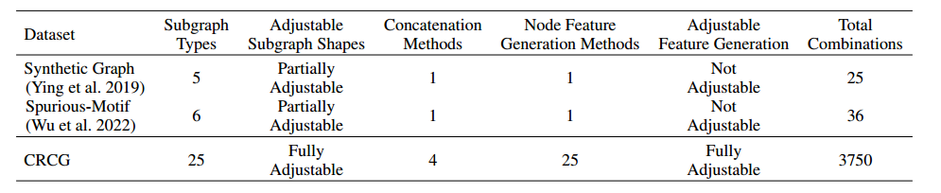
Evaluation on the Causal Modeling Capability
of GNNs
3
CRCG数据集：
CRCG数据集与其他数据集的比较
1.各种可控制的子图
2.节点特性也使用不同的模式生成
3.提供了更多样化和更复杂的图形数据集
4.更广泛的图数据构建模式，而且还允许通过参数调整这些模式，
创建具有复杂结构和节点特征的图形。
数据生成：
与标签有因果关系的因果因素X
图数据：
与标签有概率相关但缺乏因果关系的混淆因素C
纯粹独立的噪声成分U
自强不息 厚德载物
Notes:
在因果关系领域，研究人员通过使用因果模型分析系统内的因果关系。因果模型是一个框架，用于表示系统中不同变量或因素之间的因果关系。因果模型M可以表示为图，其中变量通过有向边连接以指示影响方向。对于变量X，其在因果模型中的祖先S是直接或间接影响X的变量。另一方面，后代D是直接或间接受X影响的变量。在我们的分析中，我们假设存在一个可用于为我们的任务建模的因果模型M。然而，这个模型的具体结构目前尚不清楚。
CRCG数据集被创建为一个综合生成的数据集，允许根据需要构建各种因果关系。CRCG数据集旨在创建具有复杂结构和节点特征的图形。它涉及到利用各种可控制的子图，通过不同的连接方法来构造整个图。节点特性也使用不同的模式生成。CRCG数据集提供了更多样化和更复杂的图形数据集，可以在更复杂的场景中对gnn进行严格的测试。CRCG数据集不仅提供了更广泛的图数据构建模式，而且还允许通过参数调整这些模式，极大地丰富了分析图学习算法的基础数据集。此外，尽管生成了大量复杂的图数据，但CRCG的整个数据生成过程是预先知道和理解的，这有助于对在该数据集上训练的神经网络进行因果分析。
我们可以根据X确定标签并将随机生成的噪声数据添加为U

Slide 8

Evaluation on the Causal Modeling Capability
of GNNs
3
数据生成：
假设图数据G的生成过程遵循马尔可夫过程，则G中的混杂因素集C一定是G中的因果因素集X的后代或它们的祖先。
保证CRCG数据生成过程的可操纵性
利用该定理生成混淆数据
提出了一个新的概念“因果可估计性”，并将其作为评估GNN模型因果学习能力的标准
评估：
X
Y
因果关系？
定义：假设存在一个图神经网络 𝑓𝜃∗(⋅) 能够模拟因果效应 𝑃(𝑌∣𝐺^) ，如果满足以下条件：
则称 𝑃(𝑌∣𝐺^) 是“因果可估计的”。
因果效应:
P(Y|do(X))
作用：
将因果关系表示为函数并通过训练模型来学习这个函数
确保了如果因果关系在数据中明确可见，经过充分训练的图神经网络模型将能够准确估计这些关系
自强不息 厚德载物
Central South University
Notes:
由于数据集是基于一系列决策和计算构建的，因此数据生成过程符合马尔可夫过程
确保混杂因素的某些方面是由特定的因果因素决定的，而不是随机数据。
在因果关系研究领域，变量X对变量Y的因果影响可以通过因果效应P(Y | X) (Pearl et al . 2000)来有效表达(Pearl et al . 2000)，其中X表示对变量X的干预操作。然而，干预操作需要对数据进行操作、赋值和观察相应的响应，这在gnn的训练背景下是具有挑战性的。
这个定义实际上是在描述一个理想状态，即一个图神经网络模型可以通过优化参数 θ 来最小化预测误差，并能够精确捕捉和模拟数据中的因果关系。如果能达到这个状态，模型就能准确预测在给定干预或变化后的结果。
其中Gi是从G的值空间G中采样的图，Yi表示相应的真值标记。N是采样值足够大的图数据的个数。
H表示交叉熵损失。f(·)表示对G与Y之间的概率关系进行建模的GNN。θ和θ *表示f(·)的网络参数
公式旨在通过优化 𝜃 来最小化预测和真实标签之间的总损失。

Slide 9
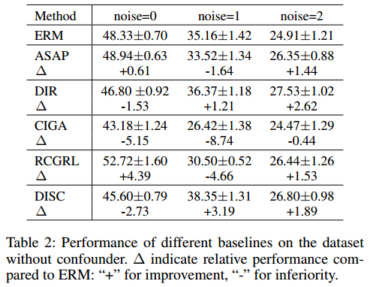
Contribution
4
分析Y与G的关系：
假设：给定 G，祖先 S 和目标 Y 在条件概率上是独立的：𝑆⊥Y∣G。
定理：如果在图 G 中没有混淆因素，并且假设1成立，那么 𝑃(𝑌∣𝐺^) 是可因果估计的。
实验对比：
传统GNN：ERM和ASAP
因果增强的gnn和常规gnn的表现相似，缺乏明显的优势。有时，因果增强的gnn甚至表现更差
因果增强的gnn：DIR，CIGA，DISC，RCGRL
自强不息 厚德载物
Central South University
Notes:
在CRCG数据集中，所有的标签都可以根据图数据G中的信息来确定。
在实际场景中，图形数据标签通常基于数据的内容进行注释。因此，实际上可以认为G截断了其所有祖先对y的影响。为了便于后续分析，减少不必要的干扰，我们提出以下假设。
这种假设允许研究人员在模型中忽略直接从 S 到 Y 的路径，只专注于通过 G 的影响，从而简化模型的复杂性。它减少了需要考虑的交互效应数量，使模型更容易训练和解释。
这意味着存在某种图神经网络 𝑓𝜃∗能够学习并模拟这种因果关系。
给定定理2,gnn可以在无混杂的图数据中建模因果关系，在实际场景中，即使在没有混杂因素的情况下，数据集的复杂性仍然会引入干扰。作者在没有混杂因素的数据集上进行实验分析，以比较传统gnn与具有因果增强模块的gnn的性能。
模型的成功取决于GNN捕捉数据概率关系的能力

Slide 10
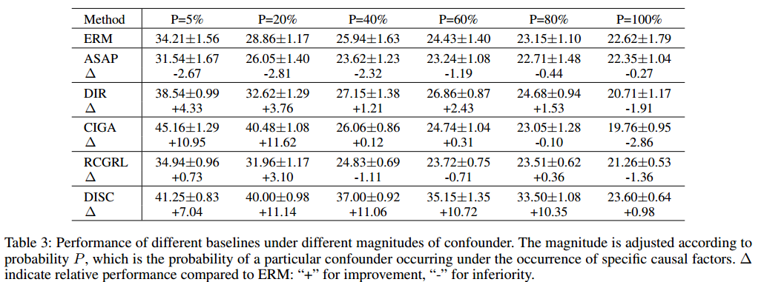
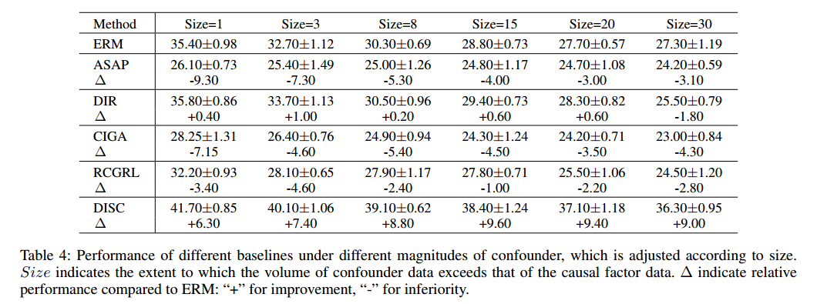
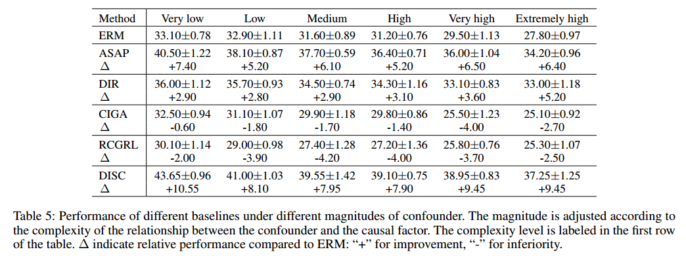
Methodology
5
分析混杂因素的影响：
为什么因果增强GNN效果比常规GNN差？
定理：如果假设1成立并且图 𝐺 中存在混淆因素 C，则 𝑃(𝑌∣𝐺^) 不可因果估计。但是，如果对所有 C 进行干预 do(𝐶)=𝐶~是可行的，那么该估计就变得可行。
混淆因素与具有不同概率p的因果因素之间的因果关系
推理：在定理3指定的条件下，如果存在一个操作 T，使得 𝑓(𝐺) 和 C 在给定 𝑇 的条件下相互独立，并且 𝐼(𝑓(𝐺);𝑋∣𝑇)=𝐼(𝑓(𝐺);𝑋) ，则 𝑃(𝑌∣𝐺^) 的因果估计性得到保证。
混淆因素数量的变化
结论：因果增强GNN本质上依赖于采用某些操作来减轻混杂因素,由于操作必须满足推论的条件，数据集分布的变化会降低其有效性
混淆因素与因果关系的复杂程度的变化
自强不息 厚德载物
Central South University
Notes:
如果能够对混淆因素进行适当的干预，即改变 C 的值，那么仍然可以实现 Y 和 G 之间的因果关系估计。这种干预允许模型排除混淆因素的影响，更准确地理解和预测 Y。
推理：指出如果可以找到一个适当的操作 T，这个操作可以隔离混淆因素 C 的影响，那么因果关系的估计就成为可能。这个操作 T 需要确保在 T 的条件下，f(G)（即图的表示或特征）与 C 相互独立。
本质上依赖于采用某些操作来减轻混杂因素,由于操作必须满足推论的条件，数据集分布的变化会降低其有效性，这解释了早期具有因果增强的gnn在生成数据集上性能降低的原因。
混杂因素与具有不同概率p的因果因素之间的因果关系、混杂因素数量的变化、混杂因素与因果关系的复杂程度的变化

Slide 11









Methodology
5
R-CAM模块的建立：
将在同一类别的图样本中一致出现的特征视为因果因素
在定理1的基础上，下列不等式成立:
将出现在不同类别的图样本中的特征视为混杂因素
特征忽视：
特征强调：
相似度矩阵 :
相似度矩阵 ：
特征忽略损失𝐿𝑖：
特征强调损失 𝐿𝑎:
因果增强损失Lc：
自强不息 厚德载物
Central South University
Notes:
与真值标签互信息较低的特征往往具有更高的混杂倾向。相反，具有较高互信息的特征与基础真值标签倾向于表现出较低的混淆可能性。
因为两个变量之间的互信息表明观察一个变量减少另一个变量的不确定性的程度,上述互信息的正式计算是具有挑战性的;
因此，我们将在同一类别的图样本中一致出现的特征视为因果因素。此外，我们将出现在不同类别的图样本中的特征视为混杂因素。
S+正确分类样本的节点，S-错误分类样本的节点
S()是计算变量间余弦相似度的函数
我们在SM c中选择大于超参数τ的元素，并将它们标记为“锚节点表示”。我们遍历与不同类别对应的所有相似性矩阵，以标记所有锚节点表示。锚节点表示表示在同一类别的图样本中一致出现的特征。如前所述，我们认为与其他功能相比，这些功能更可靠，更不容易受到混杂因素的影响。对于每个图样本Gi，我们将其锚节点表示的集合表示为Xi
Pooling是conduct pooling operation
表示Xi与反向传播分离
R-CAM将特征强调损失和特征忽略损失整合入主损失函数中，形成一个联合优化目标，帮助模型在训练过程中同时增强因果特征的表达和减少非因果特征的干扰

Slide 12
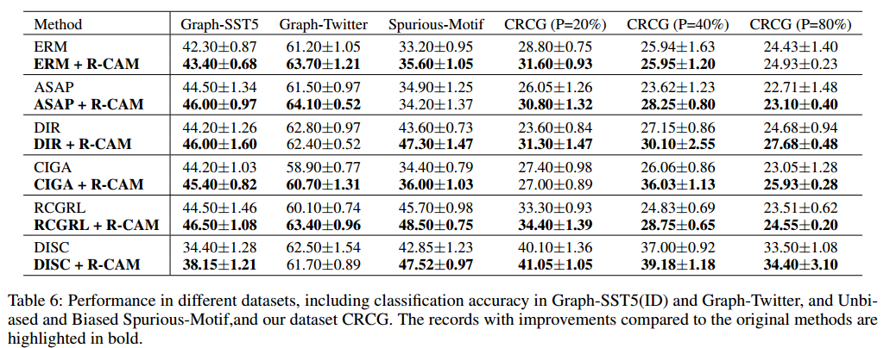
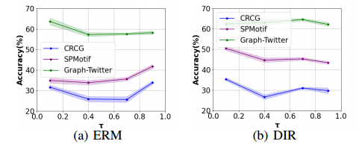
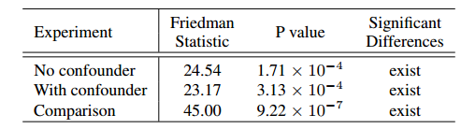
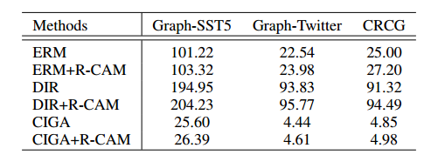
Experiments
6
在整合R-CAM后，大多数算法在不同的数据集上显示出不同程度的精度提高。这验证了R-CAM在强调数据中的因果信息方面的有效性
R-CAM性能评估
Evaluation on Module Structure
Statistically Significance Analysis
Computation Cost
自强不息 厚德载物
Central South University

Slide 13
THANKS FOR ALL
汇报人：吴伟宏

